Slide 1


Slide 2

Il convient de lancer le mode diaporama pour la diffusion de la leçon en classe
Réservé à l’enseignant (e)

Slide 3

Pictogrammes
Réservé à l’enseignant (e)

Slide 4
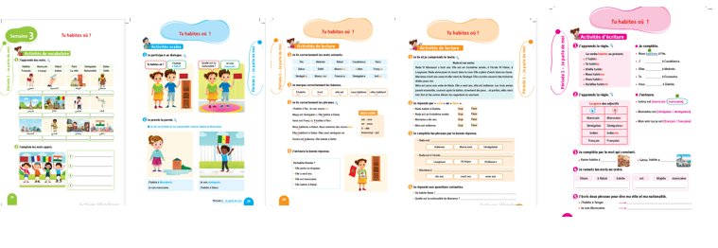
Contenu de la semaine
Réservé à l’enseignant (e)

Slide 5

Organisation de la semaine
Réservé à l’enseignant (e)
Séance 1
Séance 4
Présentation du vocabulaire
Exploitation du vocabulaire
Travail sur livret
Oral – Dialogue
Lecture – Texte
Écriture – Mots
Séance 2
Séance 5
Oral – Acte de parole 1
Écrit – Point de langue 1
Lecture – Mots avec difficultés
Oral – Prise de parole
Lecture – Compréhension de texte
Écriture – Phrases
Séance 3
Séance 6
Séance 2
Oral - Acte de parole 2
Écrit – Point de langue 2
Lecture – Phrases
Révision
Lecture offerte
Oral – Dialogue
Lecture - Lettre a - A
Ecriture - Lettre a - A

Slide 6



Plan de la séance 3
1. Acte de parole
Acte de parole 2 : « demander et dire sa nationalité ».
Utiliser les adjectifs de nationalité.
Lire et comprendre des phrases.

Slide 7



Bonjour les enfants ! La leçon de français commence maintenant. Soyez attentifs.

Slide 8
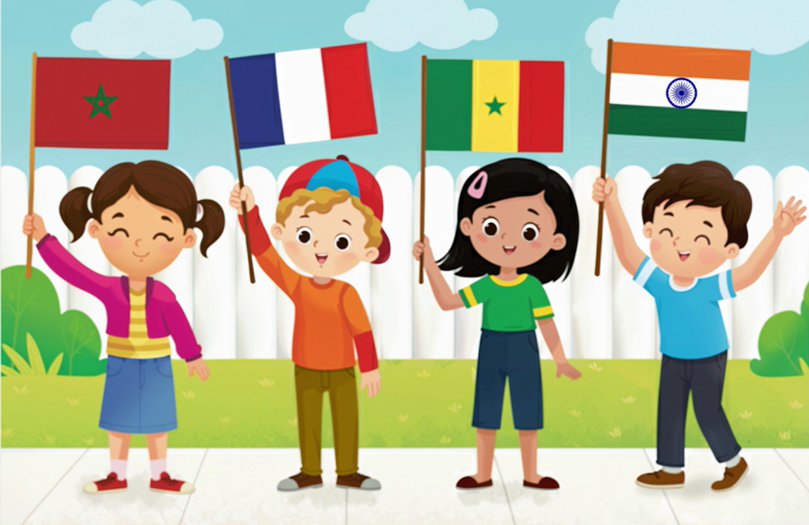
Avant de commencer la leçon, on va revoir la scène avec les mots de vocabulaire. Soyez attentifs.

Slide 9



Lecture de la vidéo.

Slide 10

Qui veut passer au tableau pour décrire l’image ?

Slide 11

Maintenant, on passe à l’activité de l’oral. Nous allons apprendre à poser une question avec Majd et Nada.

Slide 12

Lecture de la vidéo

Slide 13
Répétons ensemble.
Quelle est ta nationalité ?

Slide 14


À votre tour. Qui veut poser la question en français ?
Quelle est ta nationalité ?

Slide 15

Maintenant nous allons apprendre à répondre à la question.

Slide 16

Lecture de la vidéo

Slide 17
Répétons ensemble les réponses de Nada et de Majd.
Je suis marocain.
Je suis marocaine.

Slide 18
Voici d’autres exemples.
Je suis sénégalaise.
Je suis français.

Slide 19

Qui veut passer au tableau pour jouer la scène en français ? Il faut répondre avec votre nationalité.
Quelle est ta nationalité ?
Je suis ________

Slide 20


Chacun joue le dialogue en français avec son voisin. Il faut répondre avec votre nationalité.
Quelle est ta nationalité ?
Je suis ________

Slide 21
Plan de la séance 3
1. Acte de parole
Acte de parole 2 : « demander et dire sa nationalité ».
2. Écrit : Point de langue
Utiliser les adjectifs de nationalité.
Lire et comprendre des phrases.

Slide 22

Maintenant, on va apprendre à utiliser les adjectifs de nationalité.

Slide 23

Lecture de la vidéo

Slide 24
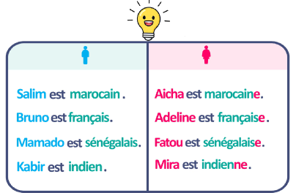
Répétons ensemble.

Slide 25
Qui veut compléter avec le mot « marocain » ou « marocaine » ? Levez la main.
marocain
marocaine
Sarah est ___________ .

Slide 26
« Sarah est marocaine ». Que signifie cette phrase ? Levez la main.
marocain
marocaine
Sarah est marocaine.

Slide 27
Qui veut compléter avec le mot « sénégalais» ou « sénégalaise »? Levez la main.
sénégalais
sénégalaise
Abdou est _____________ .

Slide 28
« Abdou est sénégalais». Que signifie cette phrase ? Levez la main.
sénégalais
sénégalaise
Abdou est sénégalais.

Slide 29
Qui veut compléter avec le mot « français» ou « française »? Levez la main.
indien
indienne
Maria est _____________ .

Slide 30
« Maria est indienne ». Que signifie cette phrase ? Levez la main.
indien
indienne
Maria est indienne.

Slide 31
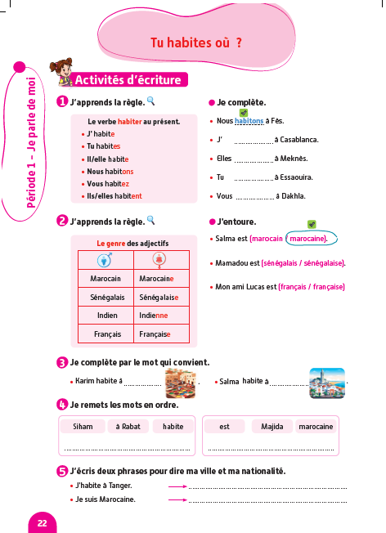
Prenez vos livrets à la page 22.

Slide 32
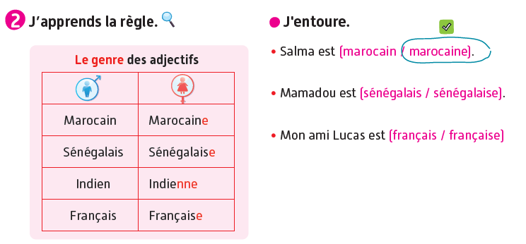

Vous allez faire l’activité 2. Je vais expliquer la consigne et passer entre les rangs pour vous aider.

Slide 33
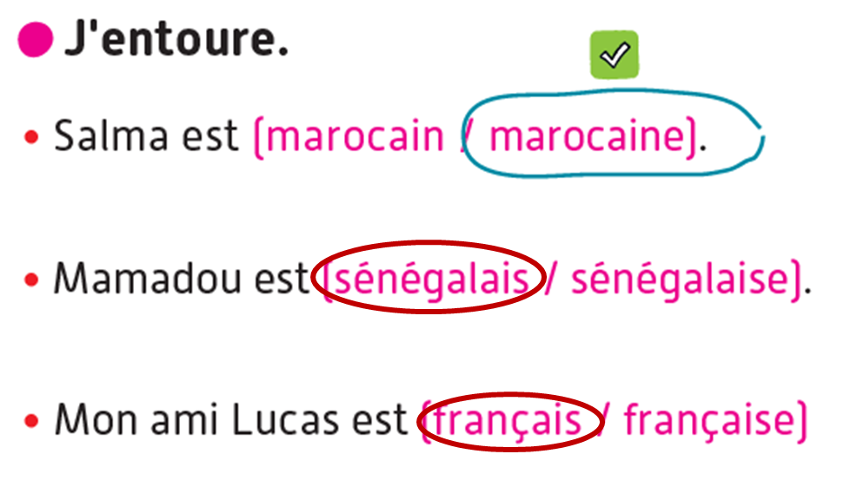
Corrigez.

Slide 34
Plan de la séance 3
1. Acte de parole
Acte de parole 2 : « demander et dire sa nationalité».
Utiliser les adjectifs de nationalité .
3. Lecture
Lire et comprendre des phrases.

Slide 35

Maintenant, nous allons lire des phrases.

Slide 36
Lisez ces phrases en silence. Après, on va écouter une lecture audio.
Yanis est français. Il habite à Paris.
Ravi est indien. Il habite à Dehli.
Vous habitez à Rabat. Vous êtes marocains.
Aminata habite à Dakar. Elle est sénégalaise.

Slide 37

Lecture de l’audio.
Yanis est français. Il habite à Paris.
Ravi est indien. Il habite à Dehli.
Vous habitez à Rabat. Vous êtes marocains.
Aminata habite à Dakar. Elle est sénégalaise.

Slide 38

Qui veut lire la phrase ?
Mehdi est français. Il habite à Paris.

Slide 39
Qui veut lire la phrase ?
Ravi est indien. Il habite à Dehli.

Slide 40
Qui veut lire la phrase ?
Vous habitez à Rabat. Vous êtes marocains.

Slide 41
Qui veut lire la phrase ?
Aminata habite à Dakar. Elle est sénégalaise.

Slide 42

Maintenant, regardez cette image. Ce garçon s’appelle Youssef.

Slide 43
Lisez cette question en silence.
Quelle est la nationalité de Youssef ?
Il a cinq ans.
Il est marocain.
Il habite à Casablanca.
Il est sénégalais.

Slide 44

Prenez vos ardoises.

Slide 45
Ecrivez le numéro de la bonne réponse sur votre ardoise (1, 2, 3 ou 4).
Quelle est la nationalité de Youssef ?
Il a cinq ans.
Il est marocain.
Il habite à Casablanca.
Il est sénégalais.

Slide 46
Levez vos ardoises.

Slide 47

La bonne réponse est : « Il est marocain ». Qui veut expliquer la réponse ?
Quelle est la nationalité de Youssef ?
Il a cinq ans.
Il est marocain.
Il habite à Casablanca.
Il est sénégalais.

Slide 48
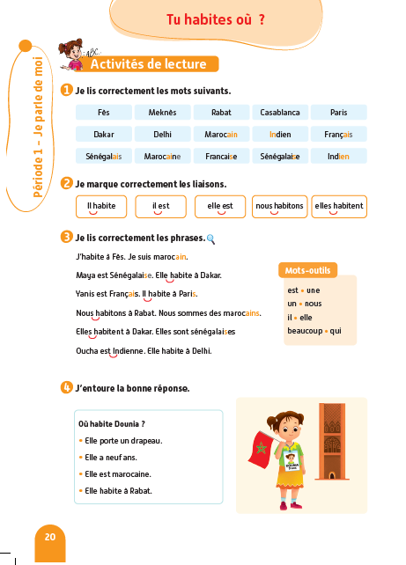

Prenez vos livrets à la page 20. Avec votre voisin, lisez et répondez à la question. Je vais circuler entre les rangs pour vous aider.

Slide 49
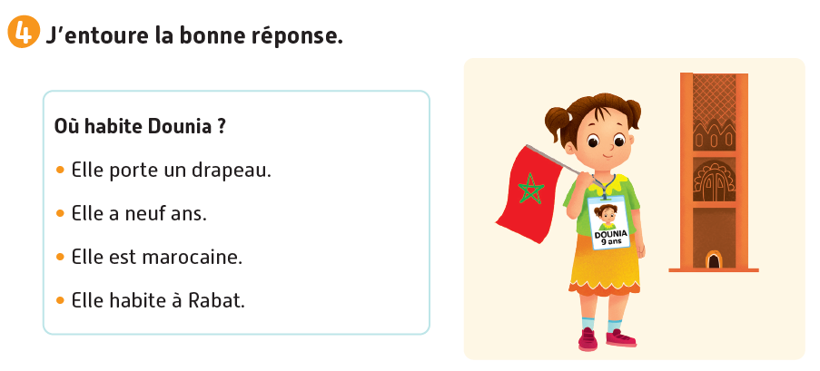
Corrigez.

Slide 50
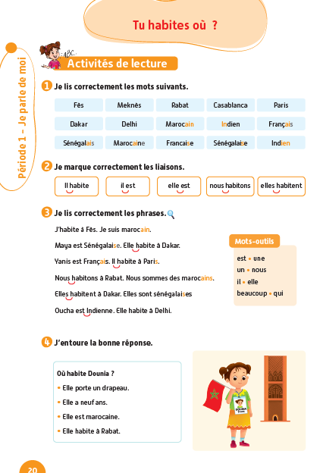
La séance d’aujourd’hui est terminée. À la maison, lisez et recopiez les phrases de l’activité 3 sur votre cahier.

